Slide 1
CSS

Slide 2
Hva er CSS
CSS (Cascading Style Sheets) er koden som styler webinnhold
Som HTML, er det ikke er programmeringsspråk
CSS er et style sheet språk
CSS brukes til å selektivt gi stil/utseende til valgte HTML elementer

Slide 3
Hvordan fungerer CSS
Når vi skriver mye css, bruker vi et eget ark, fremfor inline i HTML dokumentet
Vi må koble HTML koden opp mot CSS koden våres
I alle HTML dokumenter, må vi skrive følgende inne i <head> taggen:
<link rel="stylesheet" type="text/css" href="styles/style.css">
I href=””, skriver vi filstien til css arket
Strukturen består av ruleset, hvor vi spesifiserer utseende for HTML elementer som vi har skrevet kode for i HTML dokumentene våres
/* Dette er en kommentar */
Nettleseren ignorerer kommentarer i koden, og de kan være nyttige for å beskrive kode eller logikk

Slide 4
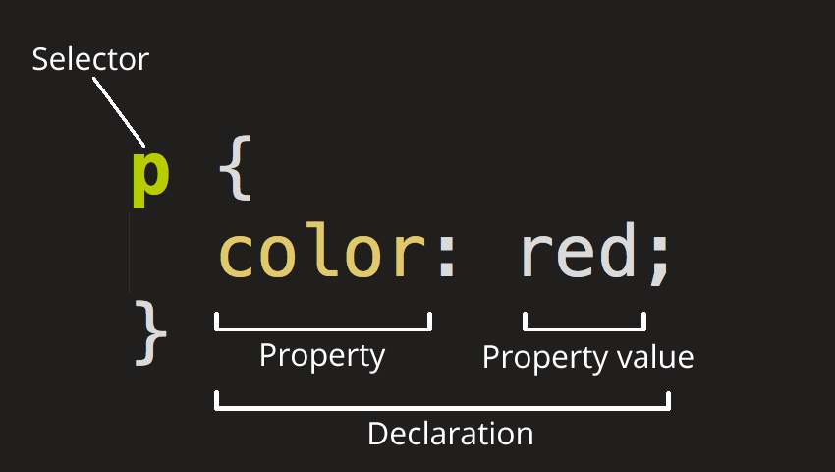
Ruleset
Selector
Dette er HTML element navnet på starten av regelsettet
Declaration
Dette er en enkelt regel som color:blue;
Angir hvilken av elementet sin properties/egenskaper man vil style
Properties
Måter å style et HTML element på. Man velger hvilken egenskap du vil påvirke i regelen
Property value
Til høyre for egenskapen (etter kolon), er verdien vi ønsker for å definere utseende
Hvert regelsett åpnes og lukkes med curly brackets
Et kolon brukes for å skille egenskapen og verdien vi setter
Semikolon brukes for å skille deklarasjonene fra hverandre

Slide 5
Selectors
Type | Hva velger den | Eksempel (css/html kode)
Element selector | Alle HTML elementer av den angitte typen | P{ } Velger alle <p> tagger i HTML
ID selector | HTML elementet med den angitte ID verdien. På en gitt HTML side skal hver ID verdi være unik (eks. id=”my-id” kan kun tildeles 1 gang) | #my-id{ } Velger <p id= “my-id”>
Class selector | HTML element(er) på siden med den angitte klassen. Klassen kan brukes flere ganger i et HTML dokument | .my-class{ } Velger <p class= “my-class”>
Attribute selector | HTML element(er) på siden med det angittet attributtet | Img[src]{ } Velger <img src=”myimage.png”>, men ikke <img>
Pseudo-class selector | Det spesifiserte elementet, men kun i en spesifikk tilstand | A:hover Velger <a>, men kun når musen svever over lenken

Slide 6
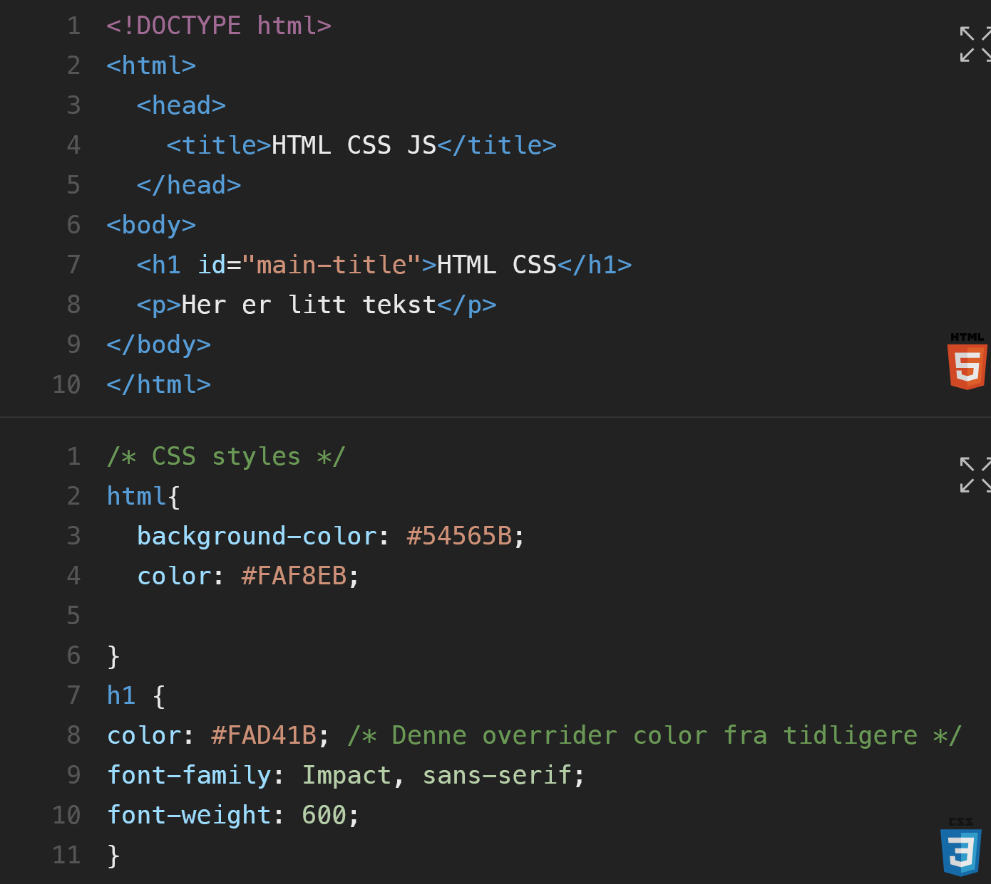
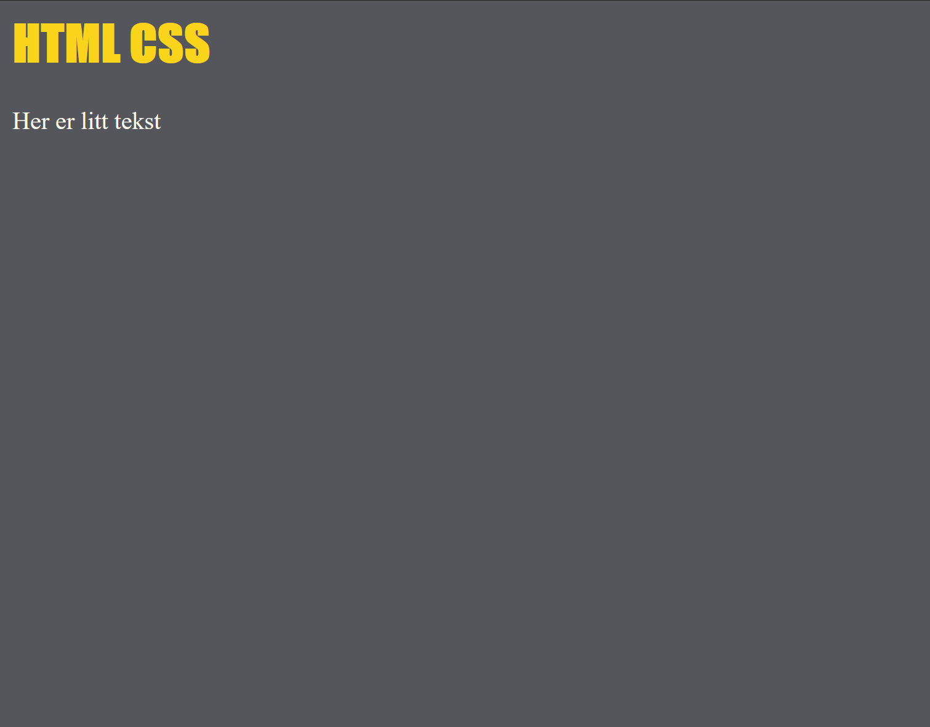
Farger og fonter

Slide 7
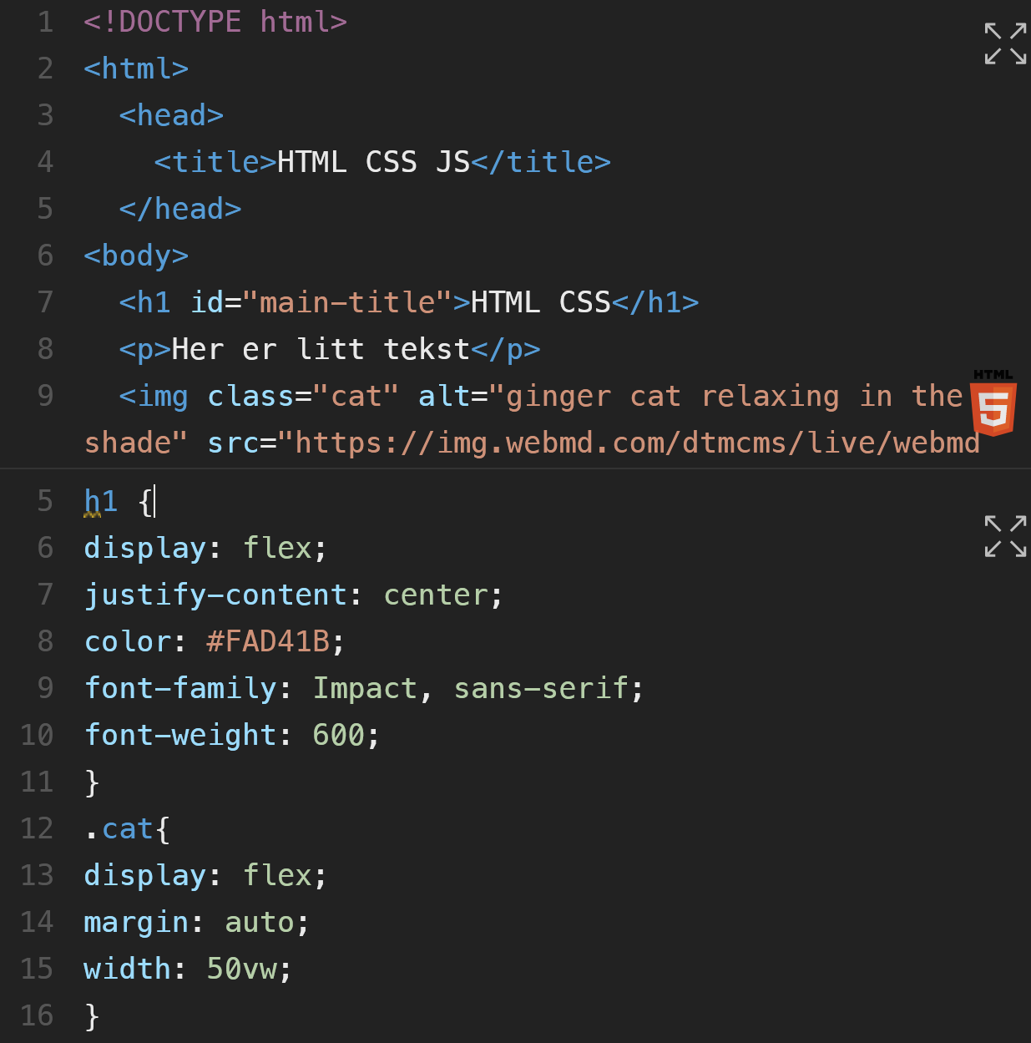
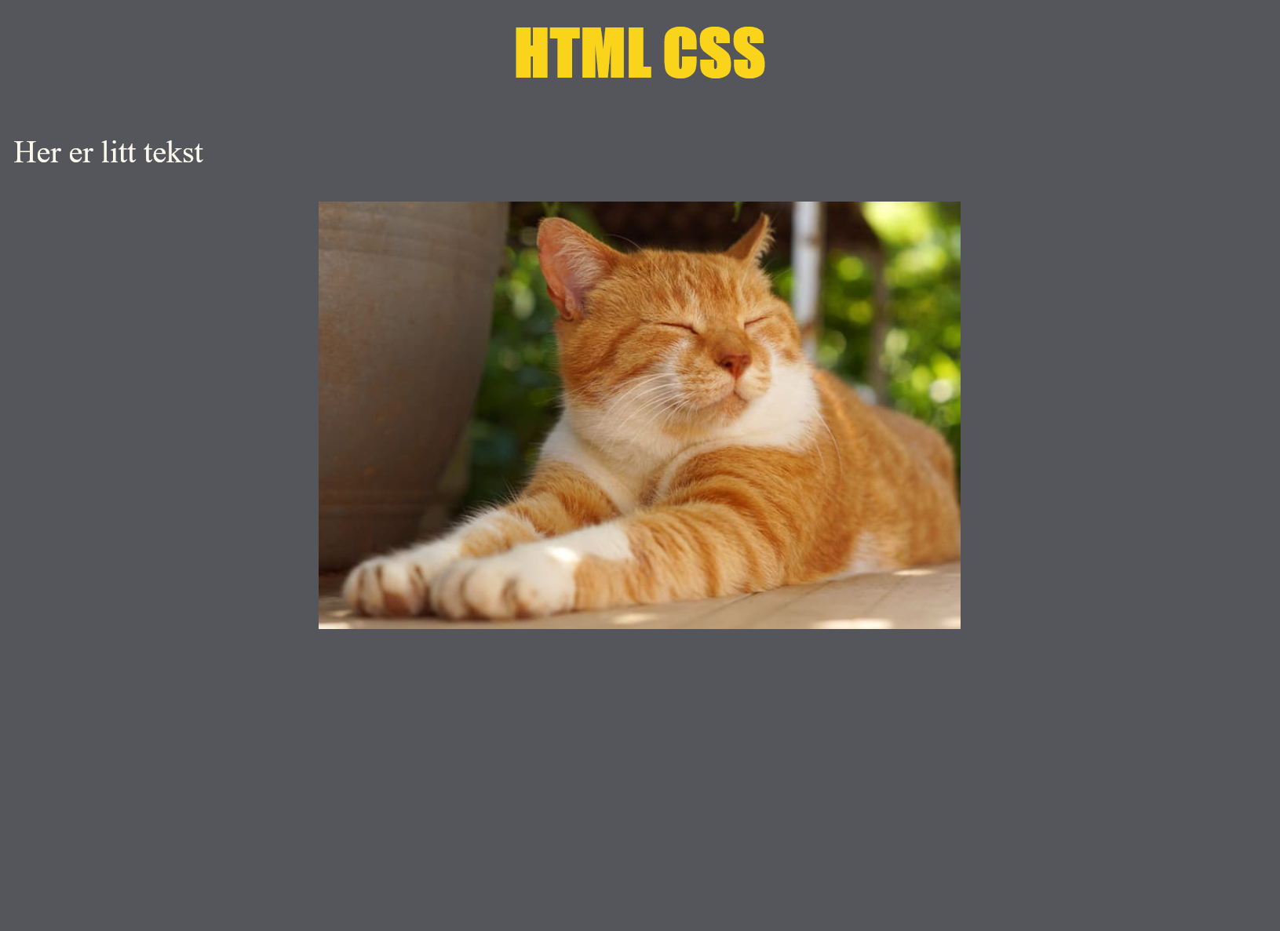
Sentrering av innhold

Slide 8
Nyttig info
Du kan bruke en online validator (https://jigsaw.w3.org/css-validator/), for å sjekke om koden er gyldig. Verdifullt debugging verktøy
Nyttige guides:
https://www.w3schools.com/css/
https://developer.mozilla.org/en-US/docs/Learn/CSS

Slide 9
Plan for i dag
Jobb med den obligatoriske innleveringen om CSS
Ligger på mittuib

Slide 10
Demo

